Slide 1
Физика человека
Естествознание 11 класс
Составил: Скорикова М.А.,
учитель биологии
и естествознания
первой категории

Slide 2
Цели урока:
повторить некоторые законы термодинамики,механики и гидродинамики применительно к физиологии человека;
ориентировать старшеклассников на установление зависимости
между строением, выполняемой функцией и физическими
закономерностями органов и систем органов человека.
Оборудование: таблицы, слайды и видеофрагменты по теме урока.

Slide 7
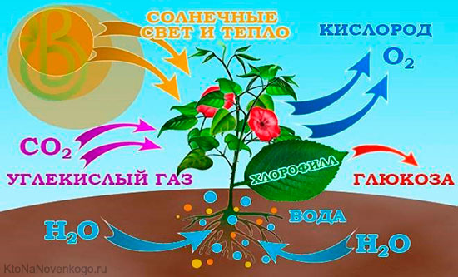
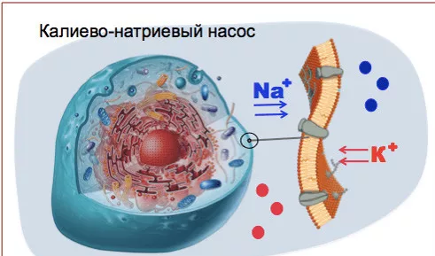
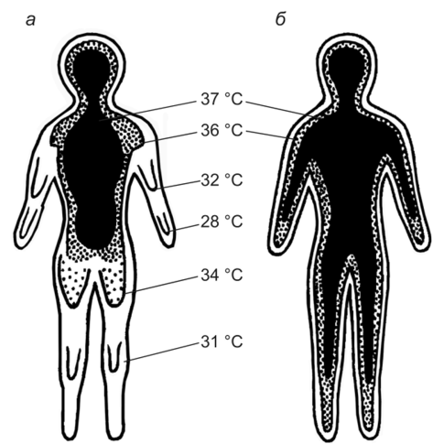
Термодинамические процессы

Slide 9
Первое начало термодинамики — это закон сохранения энергии
Закон сохранения энергии управляет всеми явлениями природы и связывает их воедино.

Slide 10
Герман Гемгольц Джеймс Джоуль
Обосновал на опытах закон сохранения энергии
Дал полную формулировку первому закону термодинамики

Slide 11
Юлиус Майер
Одним из первых открыл фундаментальный закон природы —
закон сохранения и превращения энергии.

Slide 12
В 1840 - 41 как корабельный врач принимал участие в плавании на о. Яву.
Цвет венозной крови матросов в тропиках значительно светлее, чем в северных широтах
Изменение цвета венозной крови привело его к мысли, о существовании связи между потреблением вещества и образованием тепла
Установил, что количество окисляемых продуктов в организме человека возрастает с увеличением выполняемой им работы
Теплотаи механическая работа способны взаимопревращаться

Slide 13
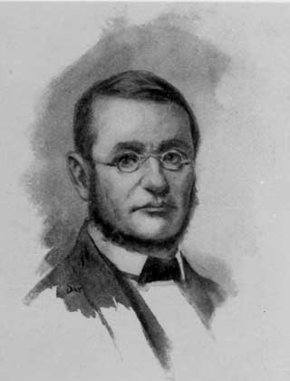
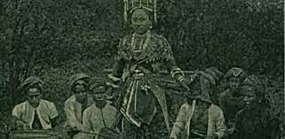
«...температурная разница между собственным теплом организма и теплом окружающей среды должна находиться в количественном соотношении
с разницей в цвете обоих видов крови, т. е. артериальной и венозной...
Эта разница в цвете является выражением размера потребления кислорода или силы процесса сгорания, происходящего в организме».

Slide 14
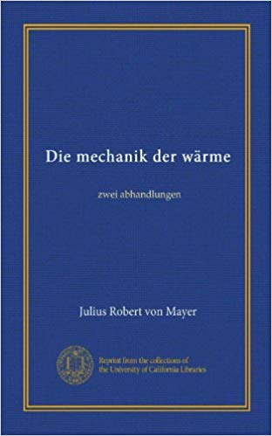
«О количественном и качественном определении сил» 1841г, опубликована в 1881
«Замечания относительно сил неживой природы» (1841, опубликована в 1842).
впервые сформулировал закон сохранения энергии, в работе
«Органическое движение в его связи с обменом веществ» (1845)

Slide 15
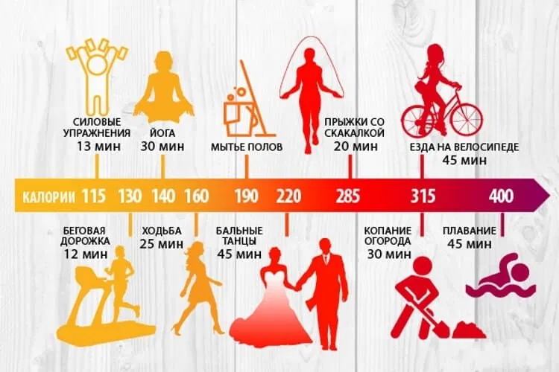
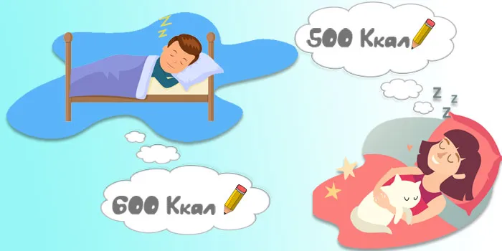
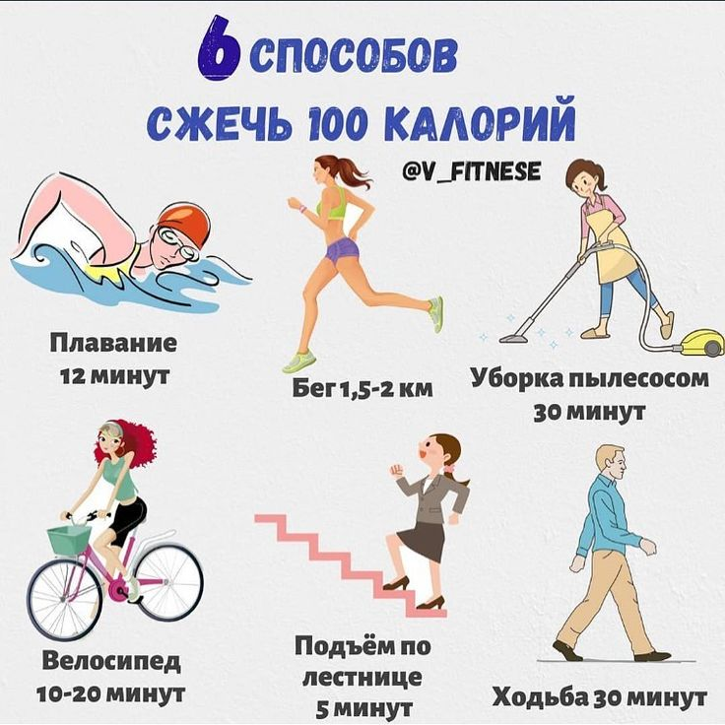

Slide 16
Фенёк (степная) среднерусская лиса песец

Slide 18
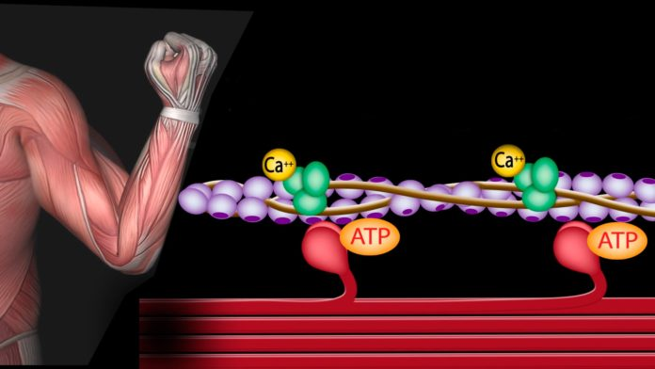
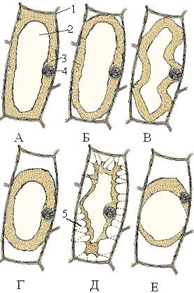
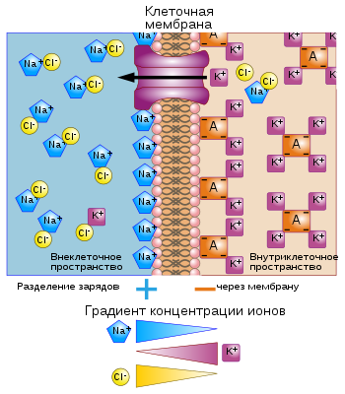

Slide 19
Рудольф Юлиус Иммануил Клаузиус немецкий физик
Невозможен процесс, единственным результатом которого является получение системой теплоты от одного тела и передача её другому телу, имеющему более высокую температуру, чем наиболее известная: Теплота не может переходить сама собой от более холодного тела к более тёплом.

Slide 21
Скелет человека с позиции механики

Slide 22
Биомеханика это наука, которая изучает и анализирует многогранные и разносторонние движения живых существ.

Slide 23
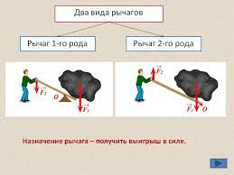
Рычаг относится к простейшим механизмам. Представляет собой жёсткую балку, имеющую возможность вращаться вокруг точки опоры (подвеса)

Slide 24
рефлексия

Slide 25
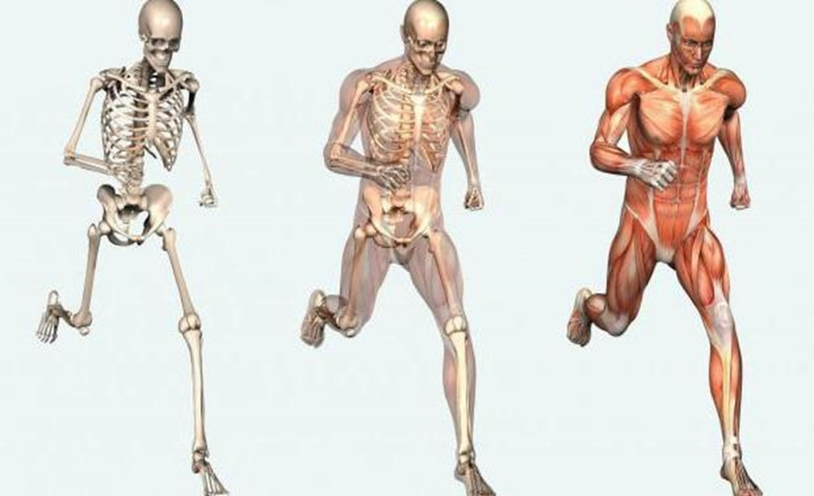
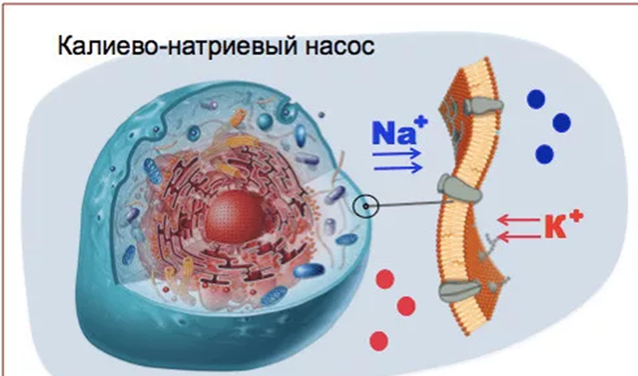
1.Какой рисунок иллюстрирует термодинамическую систему?
1.
2.
3.

Slide 26
2.Установите соответствие законов физики и процессов в организме человека:
Дыхание
Опорно-двигательная
Обмен веществ
Движение крови
Орган зрения
Давление
Выделение
Закон рычага (механика)
Закон сохранения энергии
Закон Дальтона
Закон оптики
Закон гидродинамики
Диффузия
Закон Генри

Slide 27
3.Рука, согнутая в локте, — пример

Slide 28
4.
Какие механизмы теплоотведения «работают» в следующих ситуациях:
для уменьшения боли мы дуем на ранку или ожог;
при высокой температуре на лоб кладут влажное полотенце;
для быстрого снижения температуры больного обтирают водкой;

Slide 29
5. Акустика — это направление физики (раздел механики), изучающее…
Механизм цветового зрения
Парциальное давление
Природу звука и его возникновение, распространение
Мембранный потенциал
Кровяное давление

Slide 30
ЦИФРОВЫЕ ОБРАЗОВАТЕЛЬНЫЕ РЕСУРСЫ И РЕСУРСЫ СЕТИ ИНТЕРНЕТ
http://college.ru/biologiya/
http://www.sbio.info
http://www.greeninfo.ru/
http://www.theanimalworld.ru/
Российская электронная школа. https://resh.edu.ru/.

